Slide 1


Projet 1A : Gyroscope
Élèves : Enseignant :
Chentouf Rachid Jean-Michel Dumas
Mayimona Zandu Merveille

Slide 2
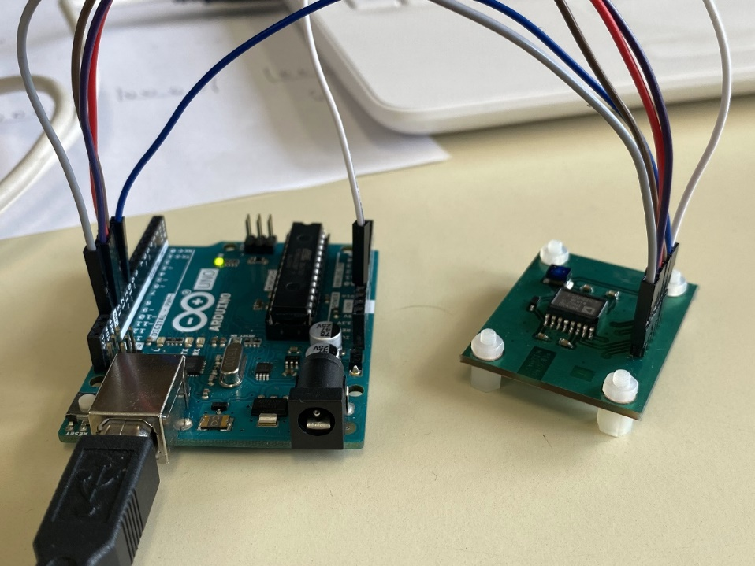
Introduction
Description du projet et de son importance dans différents domaines.
Le gyroscope est un dispositif essentiel dans de nombreux domaines, de la robotique à la navigation, et nous avons eu l'opportunité de plonger dans son fonctionnement lors de ce projet.
Présentation de l'objectif :
Notre objectif principal était de comprendre en profondeur le fonctionnement du gyroscope ADXRS450, de concevoir un circuit imprimé adapté et de développer un code de programmation pour lire et afficher les données de vitesse angulaire
Notes:
Bonjour à tous ! Nous sommes ravis de vous présenter aujourd'hui notre projet sur le gyroscope. On a l'opportunité de travailler sur ce sujet passionnant. Le gyroscope est (1)
Notre objectif était de comprendre (2)
Laissez-nous vous guider à travers notre aventure, de la conception à la réalisation, et vous présenter les résultats que nous avons obtenus. Commençons donc par plonger dans les détails de notre projet de gyroscope !"

Slide 3

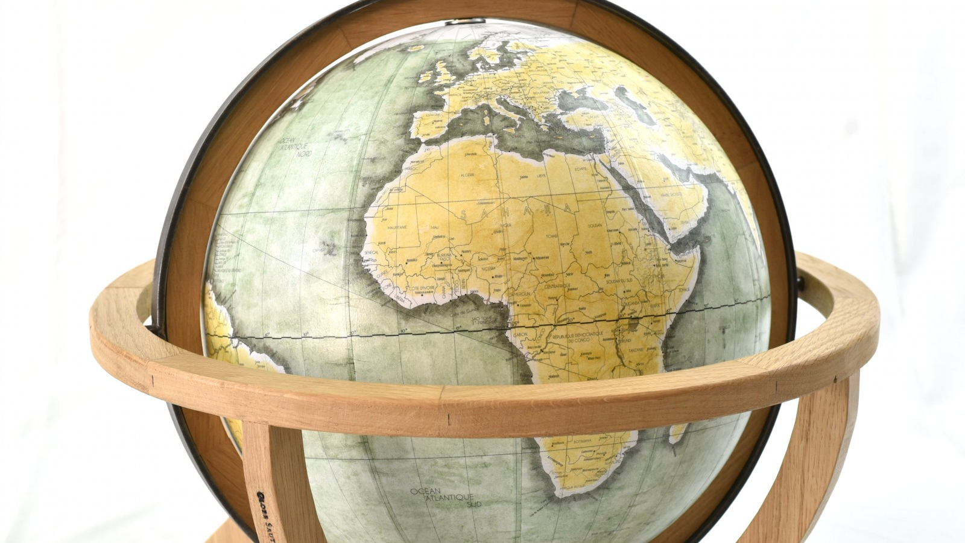
Objectifs du projet
Concevoir et réaliser un PCB fonctionnel.
Programmer la carte Arduino.
Ajouter quelques améliorations.
Respecter la contrainte de temps imposée par le projet.
Notes:
Lorsque on a entrepris ce projet de gyroscope, on s’est fixé plusieurs objectifs clés. Tout d'abord, on voulait (1) qui intègre le gyroscope ADXRS450 en respectant les contraintes de taille et de connectivité requises.
Ensuite, on a eu pour objectif de (2) afin de lire et d'afficher avec précision les données de vitesse angulaire du gyroscope.
Un autre aspect important de notre projet était de chercher à ajouter quelques améliorations, notamment l'utilisation d'un servo-moteur et l'intégration d'un module Bluetooth (HC-05) pour une communication sans fil des données.
Enfin, on s’est engagé à respecter la contrainte de temps imposée par le projet.

Slide 4
Conception et spécifications
Notre système est composé principalement de deux éléments clés : le gyroscope ADXRS450 et le microcontrôleur Arduino.
Le gyroscope ADXRS450 est un capteur de vitesse angulaire qui mesure la rotation autour d'un axe spécifique. Il dispose de différentes broches de sortie, notamment CS (Chip Select), MISO (Master In Slave Out), SCLK (Serial Clock) et MOSI (Master Out Slave In), qui permettent la communication avec le microcontrôleur. Ce gyroscope offre des spécifications techniques remarquables, telles qu'une plage de mesure de ±300°/sec et une stabilité de déviation de zéro de 25°/heure.
L'architecture du système repose sur plusieurs éléments. Le gyroscope ADXRS450 mesure la vitesse angulaire et transmet les données au microcontrôleur Arduino via l'interface SPI. L’Arduino reçoit les données de vitesse angulaire et les traite. Un circuit imprimé (PCB) est utilisé pour connecter de manière fiable et sécurisée le gyroscope ADXRS450 et l’Arduino. Enfin, une alimentation fournit la tension nécessaire pour alimenter le gyroscope à partir microcontrôleur.

Slide 5
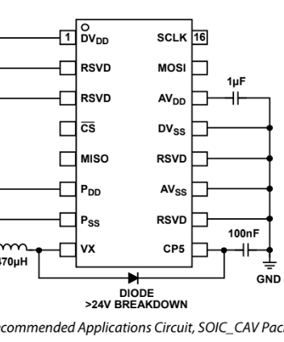
Réalisation du PCB
La réalisation de notre circuit imprimé (PCB) a été une étape cruciale et méticuleuse de notre projet. Nous avons consacré du temps à étudier attentivement la fiche technique du gyroscope ADXRS450 pour comprendre ses spécifications techniques et les broches de connexion nécessaires.

Slide 6
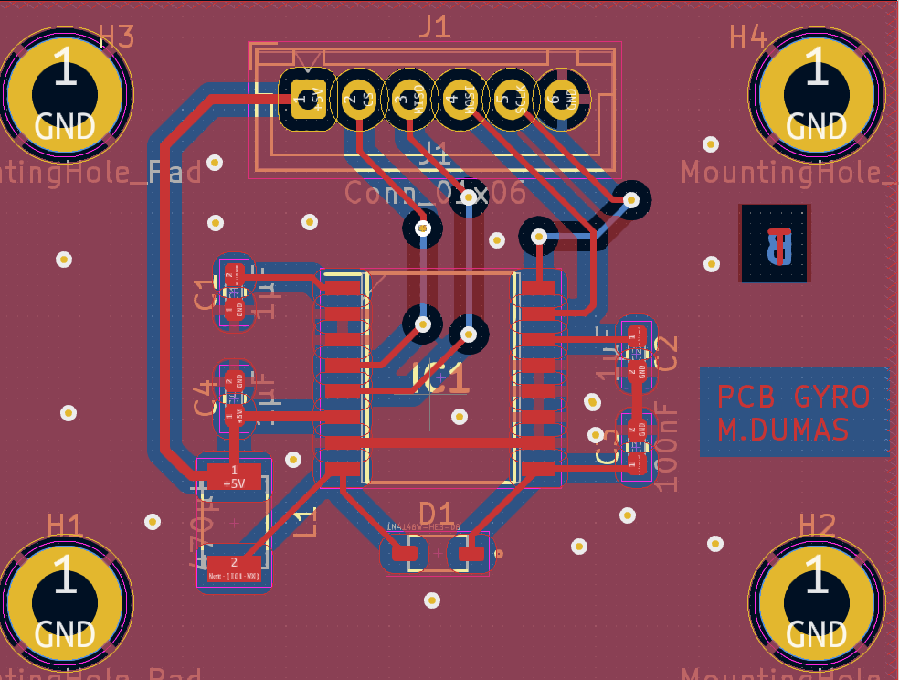
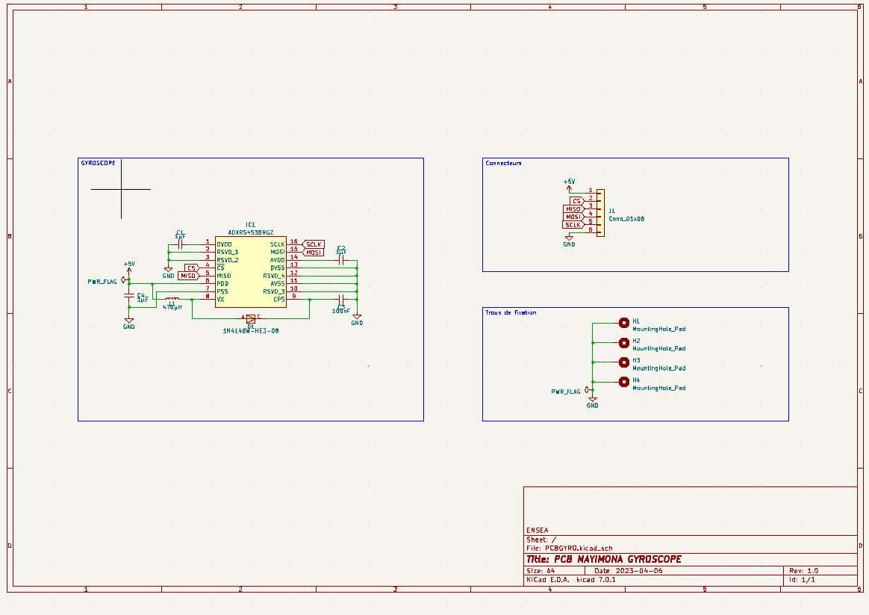
En utilisant le logiciel de conception de PCB Kicad, nous avons créé le schéma du circuit en plaçant les composants et en établissant les connexions appropriées. Nous avons effectué des recherches approfondies pour trouver les bibliothèques adéquates.
Une fois le PCB conçu, nous l'avons soumis à la validation de notre professeur. Ensuite, nous avons procédé à l'impression du PCB et à la soudure des composants.
Schematic du PCB
Notes:
La réalisation de notre PCB a été un processus rigoureux, où chaque détail a été pris en compte pour atteindre nos objectifs et respecter les contraintes du projet. Notre approche précise et notre souci du détail ont été essentiels pour assurer le bon fonctionnement de notre système de gyroscope.

Slide 7
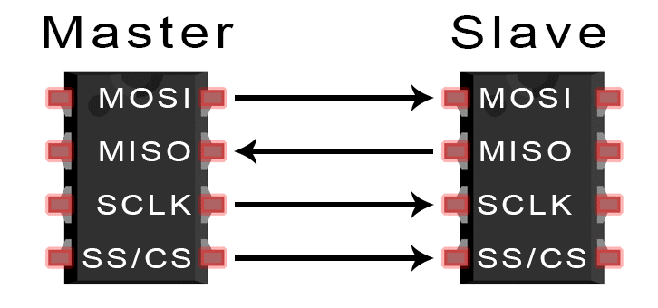
Programmation du microcontrôleur
Dans la partie de la programmation du microcontrôleur, nous avons réalisé deux expériences pour nous familiariser avec le protocole SPI.
Dans la première expérience, nous avons utilisé la bibliothèque SPI et configuré les paramètres nécessaires pour communiquer via le bus SPI. Nous avons envoyé un entier, par exemple 145 à l’aide SPI.transfer16() et nous avons visualisé les signaux sur l'oscilloscope.

Slide 8
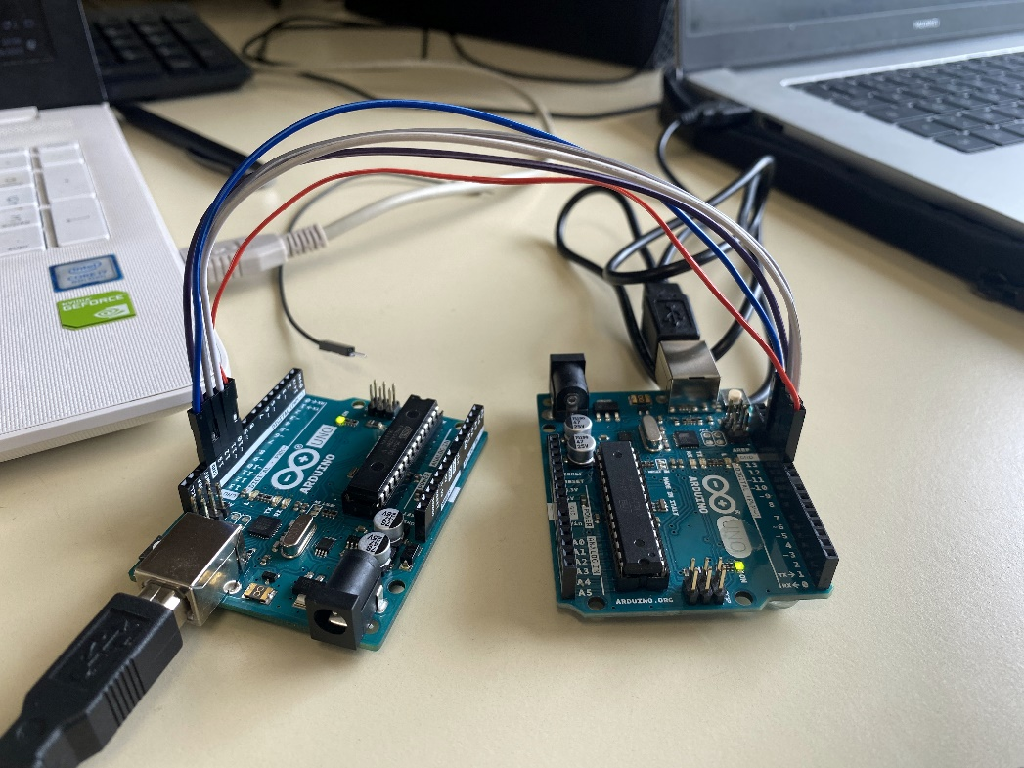
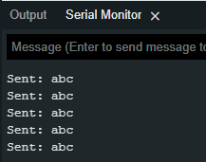
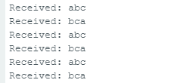
Dans la deuxième expérience, nous avons exploré la communication entre deux cartes Arduino en utilisant le protocole SPI. Notre objectif était de transmettre une chaîne de caractères, "abcdef", de la carte émettrice à celle réceptrice.
Console de l’appareil qui envoie le message ‘abc’
Console de l’appareil qui reçoie le message
Deux cartes Arduino branchées avec deux différents pcs
Notes:
On a démontré la faisabilité de la communication entre les deux cartes Arduino via le protocole SPI en reliant les broches SS, MOSI, MISO, SCLK et GND. Ces expériences nous ont permis de comprendre et de maîtriser le protocole SPI pour l'intégrer avec succès dans notre projet de gyroscope.

Slide 9
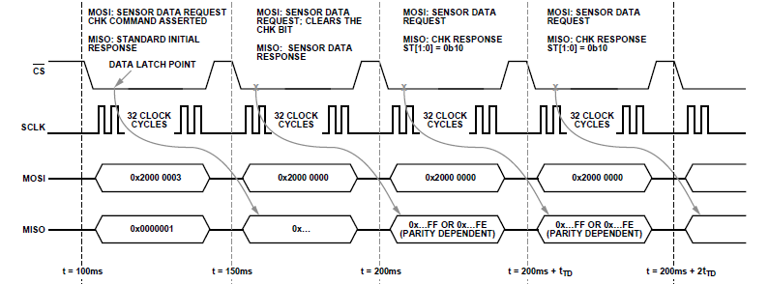
Programmation du microcontrôleur
Dans cette partie cruciale de notre projet, nous avons focalisé nos efforts sur la programmation du microcontrôleur afin de lire les données de vitesse angulaire du gyroscope ADXRS450 en utilisant le protocole SPI, et de les afficher sur le moniteur série à l'aide de l'Arduino.
Le message que nous envoyons via MOSI est 0x20000000. Ces résultats correspondent aux données de la séquence de démarrage du gyroscope, ce qui confirme que nous sommes sur la bonne voie.
Pour récupérer la vitesse de rotation, nous devons extraire les données contenues dans les registres du gyroscope.

Slide 10
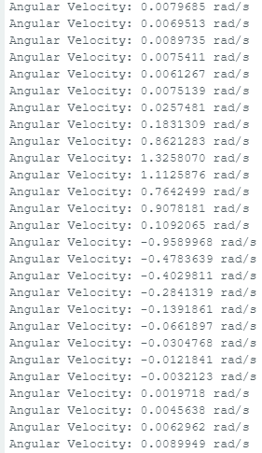
Quand nous le faisons tourner dans le sens direct, la vitesse augmente. Après il revient à sa position initiale.

Slide 11
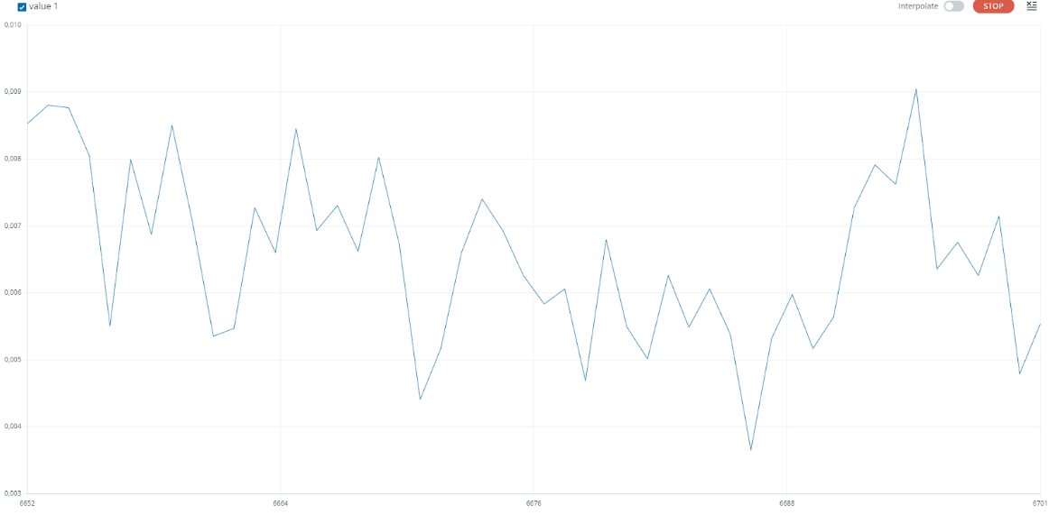
Cette courbe représente la variation de la vitesse quand le gyroscope est fixe sans le toucher.
Les valeurs oscillent autour de la valeur 0.07.
Bref, notre gyroscope est maintenant opérationnel et les valeurs qui nous sort sont bien réelles dans les deux sens.

Slide 12
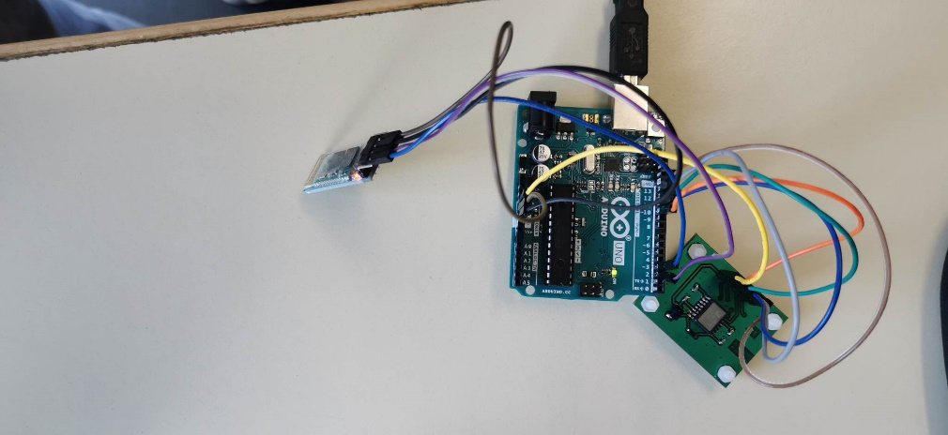
Connexion Bluetooth avec le HC-05
Pour rendre notre système de gyroscope plus flexible et sans fil en remplaçant la connexion filaire entre l'Arduino et le gyroscope ADXRS450 par une connexion Bluetooth à l'aide du module HC-05.
Pour établir la connexion entre le module HC-05 et notre ordinateur, nous avons effectué l'appairage Bluetooth et utilisé le logiciel PuTTY comme un moniteur série pour visualiser en temps réel les vitesses angulaires mesurées par le gyroscope.
PCB + Arduino + HC-05

Slide 13
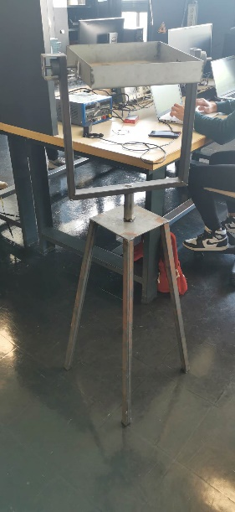
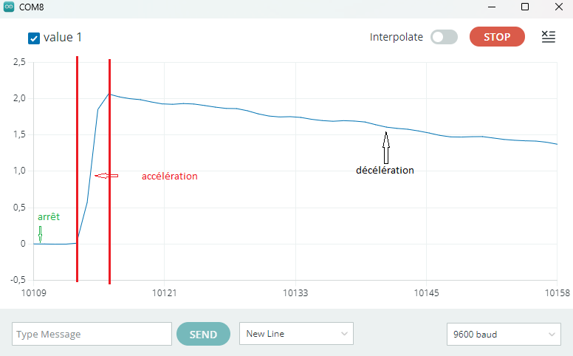
Pour rendre notre système plus portable et pratique, nous avons placé l'ensemble comprenant la carte Arduino, le gyroscope ADXRS450, le module HC-05 et la pile sur l'objet tournant. Cela nous permet d'obtenir des mesures de vitesse angulaire en temps réel pendant la rotation de l'objet, sans avoir besoin d'une connexion filaire à un ordinateur.
Après nous l’avons fait tourner, nous avons observé que le gyroscope détectait cette augmentation de vitesse angulaire. Une fois que la vitesse de rotation a atteint un certain seuil, nous avons observé une décélération.
L'objet tournant
Notes:
En résumé, en ajoutant le module HC-05 Bluetooth à notre projet, nous avons réussi à établir une communication sans fil entre le gyroscope ADXRS450 et l'Arduino. Cela nous offre une plus grande flexibilité et nous permet de recueillir des données de vitesse angulaire de manière plus pratique et portable.

Slide 14
Conclusion
En conclusion, ce projet a été une réussite dans l'utilisation et la programmation du gyroscope ADXRS450 avec un microcontrôleur Arduino. Nous avons atteint nos objectifs en établissant une connexion SPI fiable entre le gyroscope et l'Arduino, en lisant avec précision les données de vitesse angulaire et en les affichant sur le moniteur série.
L'intégration du module Bluetooth HC-05 a été une amélioration significative, nous permettant d'établir une communication sans fil avec un ordinateur et d'obtenir des mesures en temps réel via la connexion Bluetooth. Cela offre une plus grande flexibilité et une portabilité accrue à notre système.
Dans l'évaluation finale de notre projet, nous avons respecté les critères de qualité et de conformité établis. Nous sommes satisfaits des performances obtenues de notre solution.
Notes:
Il nous a également donné une expérience pratique précieuse dans le domaine des capteurs de mouvement et de leur utilisation dans des applications réelles.

